Slide 1
Речевое развитие детей раннего возраста
по ФОП ДО

Slide 2
Что включает речевая деятельность детей на разных возрастных этапа
В младенческом возрасте (2 месяца – 1 год):
Слушание и понимание речи взрослого, гуление, лепет и первые слова
Понимание речи взрослого, слушание и понимание стихов, активная речь
В раннем возрасте (1 год – 3 года)

Slide 3
В области речевого развития основными задачами образовательной деятельности от 1 года до 1 года 6 месяцев (ФОП ДО п.20.2.1.):
побуждать к повторению за педагогом при чтении слов стихотворного текста, песенок, выполнению действий, о которых идет речь в произведении
развитие понимания речи
реагировать улыбкой и движениями на эмоциональные реакции малыша при чтении и пропевании фольклорных текстов
развитие активной речи
привлекать малышей к слушанию произведений народного фольклора с сопровождением
рассматривать вместе с педагогом и узнавать изображенные в книжках-картинках предметы и действия, о которых говорилось в произведении

Slide 4
В области речевого развития основными задачами образовательной деятельности от 1 года 6 месяцев до 2 лет:
развитие понимания речи
развивать у детей умение эмоционально откликаться на ритм и мелодичность пестушек, песенок, потешек
поддерживать положительные эмоциональные и избирательные реакции в процессе чтения произведений фольклора
развитие активной речи
формировать умение показывать и называть предметы, объекты, изображенные в книжках-картинках
побуждать договаривать (заканчивать) слова и строчки знакомых ребёнку песенок
развивать умение слушать чтение взрослым наизусть потешек, стихов, песенок, сказок с наглядным сопровождением
воспринимать вопросительные и восклицательные интонации поэтических произведений

Slide 5
В области речевого развития основными задачами образовательной деятельности от 2 лет до 3 лет (ФОП ДО п.20.2.1.):
Формирование словаря
Интерес к художественной литературе
Звуковая культура речи
Связная речь
Грамматический строй речи

Slide 6
Планируемые результаты – к трем годам (п. 15.2 ФОП ДО)
Ребенок стремится к общению со взрослыми
Владеет активной речью, использует в общении разные части речи, простые предложения из 4 слов и более, включенные в общение; может обращаться с вопросами и просьбами
Проявляет интерес к стихам, сказкам, повторяет отдельные слова и фразы за взрослым
Рассматривает картинки, показывает и называет предметы, изображенные на них. Различает и называет основные цвета, формы предметов, ориентируется в основных пространственных и временных отношениях

Slide 7
Развитие дошкольного образования обсудили на всероссийской конференции в Москве

Slide 8
В дошкольном образовании с 2023/2024 учебного года вступил в силу ряд новых нормативных документов.
Письмо Министерства просвещения Российской Федерации от 10.08.2023 № ТВ-1552/03 «О направлении информации»;
Методические рекомендации
по реализации федеральной образовательной
программы дошкольного образования
от 7 марта 2023 г.

Slide 9
Методические рекомендации по планированию и реализации образовательной деятельности дошкольных образовательных организаций в соответствии с ФОП ДО от 21 июля 2023 г.

Slide 10
Методические рекомендации по планированию и реализации образовательной деятельности дошкольных образовательных организаций в соответствии
с ФОП ДО от 21 июля 2023 г
Содержание образовательной деятельности по образовательным областям

Slide 11
Рекомендации по формированию инфраструктуры дошкольных образовательных организаций и комплектации учебно-методических материалов в целях реализации образовательных программ дошкольного образования от 26 декабря 2022 г.

Slide 12
В дошкольном образовании с 2023/2024 учебного года вступил в силу ряд новых нормативных документов.
Приказ Минпросвещения России от 25 ноября 2022 г. № 1028 «Об утверждении федеральной образовательной программы дошкольного образования» (зарегистрирован в Минюсте России 28 декабря 2022 г., регистрационный № 71847);
Приказ Минпросвещения России от 24.11.2022 г. № 1022 «Об утверждении федеральной адаптированной образовательной программы дошкольного образования для обучающихся с ограниченными возможностями здоровья»;
Приказ Минпросвещения России от 24 марта 2023 г. № 196 «Об утверждении Порядка аттестации педагогических работников, организаций, осуществляющих образовательную деятельность»;

Slide 13
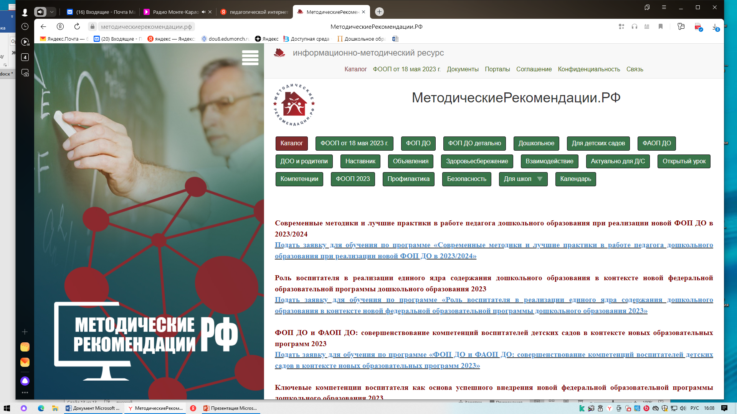
Педагогическая интернет-площадка «Методические рекомендации РФ»

